Slide 1
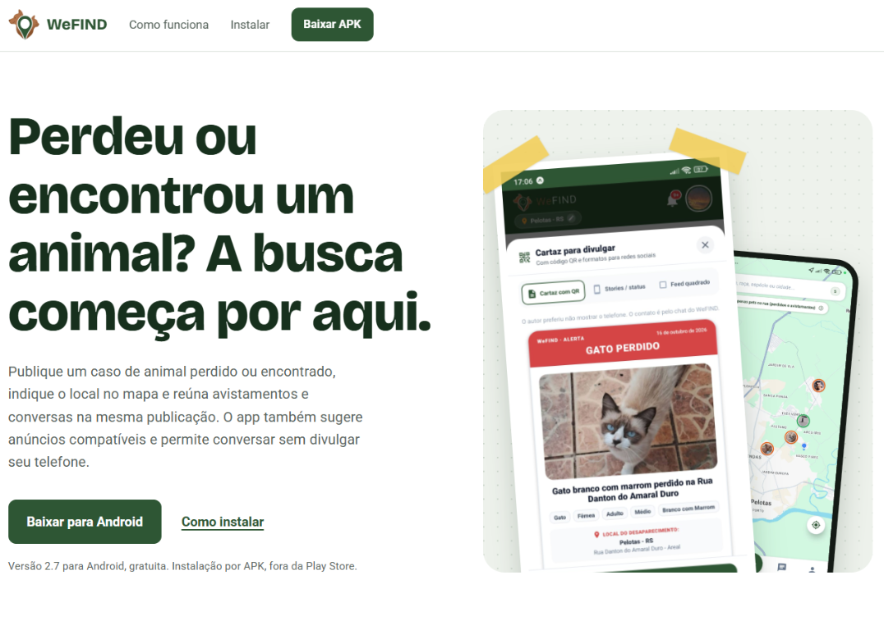
05 AVALIAÇÃO
Verificação funcional
Fluxos percorridos no app instalado (set/2026)
✓
Acesso à conta
✓
Moderação
✓
Publicação de anúncios
✓
Comprovação de tutela
✓
Mapa e filtros
✓
Meus pets e carteirinha
✓
Avistamentos
✓
Adoção
✓
Mensagens
✓
WhatsApp no cartaz
✓
Avisos e notificações
APK disponível na página do projeto (GitHub Pages)
0 erros impeditivos: todas as operações percorridas foram concluídas.
WeFIND | TCC | IFSul Campus Pelotas
26
Notes:
Antes do teste com participantes, verifiquei manualmente, em setembro, os fluxos do aplicativo instalado: acesso à conta, publicação de anúncios, mapa e filtros, avistamentos, mensagens, avisos e moderação. Também testei a comprovação de tutela até a análise pelo autor, o cadastro de Meus Pets com a carteirinha e a conversão em animal perdido, a adoção, e a autorização para mostrar o WhatsApp no cartaz: ligada, o número aparece no cartaz gerado por outra conta; desligada, some. Nenhum erro impediu concluir as operações. Para instalar fora do ambiente de desenvolvimento, o APK fica na página do projeto, no GitHub Pages. Limite: foi feita por mim, sem roteiro formal nem testes automatizados.

Slide 2
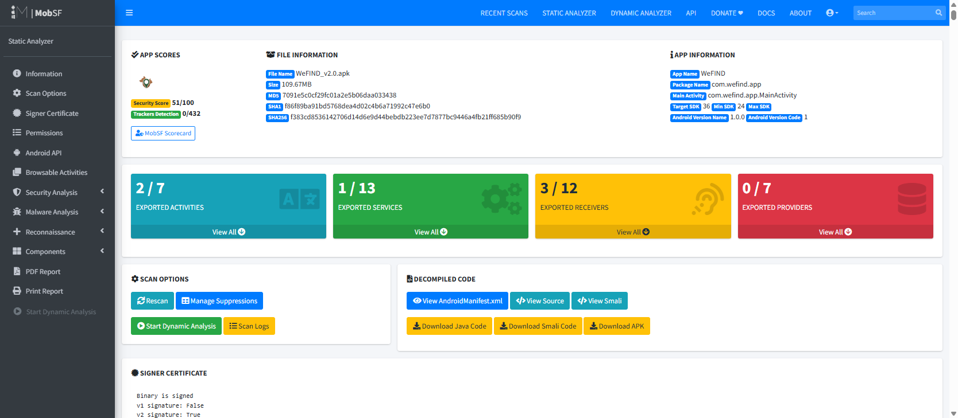
05 AVALIAÇÃO
Segurança: análise estática com o MobSF
51/100
nota de segurança
0 de 432
rastreadores encontrados
Manifesto: 1 alerta alto (Android antigo) e 7 avisos
Código: 0 altos, 7 avisos e 3 informativos
Painel do MobSF 4.5.4 · análise do APK em 14/out/2026
São configurações a revisar, não vulnerabilidades confirmadas.
WeFIND | TCC | IFSul Campus Pelotas
27
Notes:
Em 14 de outubro, analisei o APK do WeFIND no MobSF, versão 4.5.4. A análise estática examina o arquivo sem executar o app. O painel deu nota de segurança 51 de 100 e nenhum rastreador entre as 432 assinaturas verificadas. No manifesto, houve um alerta alto, sobre a instalação em versões antigas do Android, e sete avisos, como a configuração de cópia de segurança e componentes exportados de bibliotecas. No código, nenhum alerta alto, sete avisos e três informativos; como a análise inclui as bibliotecas do pacote, esses avisos precisam de verificação manual. São configurações a revisar, não vulnerabilidades confirmadas.

